Slide 1
私人诊所管理系统PPT

Slide 2

随着时代的发展，人们的生活方式得到巨大的改变，从而慢慢地出现了大量私人诊所信息，私人诊所信息管理需要一个现代化的管理系统，进行私人诊所的管理。
私人诊所管理系统的开发就是为了解决私人诊所信息管理的问题，系统开发是基于Java语言编写实现，用Mysql数据库搭建存储私人诊所数据。实现后的私人诊所管理系统基于用户需求分析搭建的，并且会有个人中心，患者管理，医生管理，科室管理，出诊医生管理，预约挂号管理，预约取消管理，病历信息管理，药品信息管理，处方开具管理，留言板管理，系统管理等基本功能。不仅能满足人们对于私人诊所的需求，同时具有广阔的发展前景。
摘 要

Slide 3
研究背景
自改革开放以来，国内的基础网络设施的不断进步和终端电子设备的高度普及，互联网用户规模越来越大[1]。现在人们越来越离不开计算机网络、互联网所带来的好处了，如今各式各样的系统已广泛应用，不同于以往传统的管理方式了，只有跟上时代的发展才能不会被淘汰掉，所以将传统的线下管理带到线上去实施，能够很大程度的提升管理效率，好处也有很多，能够整体提升新时代的背景之下新的样貌，更加朝气蓬勃。基于以上情况，私人诊所管理系统逐渐出现在人们视野之中，私人诊所已成为人们生活中不可缺少的一部分，同时也将成为今后发展中很有潜力的增长点。

Slide 4
系统开发目的
开发一套协同过滤推荐算法的私人诊所管理系统可以让管理者在有限的时间内对私人诊所信息做出相应的调整，对私人诊所的一切信息往最好的一面进行优化管理，达到事半功倍的效用。
在最原始的私人诊所管理方式中，人们通过纸质用手写来记录私人诊所的动作，利用这种方式有着特别大的弊端，比如重复记录，漏记等。针对这种情况，开发一个私人诊所管理系统，帮助私人诊所进行管理。当前国内开发的线上管理系统还不是那么全面，并且都是基于智能手机进行搭建的系统，因此开发一个私人诊所管理系统也是有必要的，系统能够满足管理者在上面对个人中心，患者管理，医生管理，科室管理，出诊医生管理，预约挂号管理，预约取消管理，病历信息管理，药品信息管理，处方开具管理，留言板管理，系统管理等功能进行管理，打造一个更好更便利的私人诊所管理系统。

Slide 5
研究现状
如今在这高速发展的新时代，无论是在国内还是在国外，发展的势头突飞猛进，在经济领域也是一片光明。在这种背景下，互联网市场将成为了人类文明争夺的一种方针。于是无论是国内还是国外一些企事业单位都把目光投向了互联网这块市场，了解互联网的人数越来越多，具备一些网络意识的人将十分普遍。在这种互联网大浪潮的不断冲刷下，各种各样的系统被开发出来。计算机技术无论是在国内还是在国外都应用普遍，使计算机这一新型工具成为人们耳熟能详、妇孺皆知的新技术。计算机和互联网的广泛应用，让国与国之间的距离变“近”了，这个庞大的群体中。互联网发展也存在一些差距，我国近些年的互联网发展迅速，跻身于世界前列。
本系统采用B/S架构、采用的数据库是MySQL，使用JAVA技术开发。该系统的开发方式无论在国内还是国外都比较常见，而且开发完成后使用普遍，可以给系统用户提供大量的便利[3]。该系统在国内外前景较为良好。

Slide 6


系统关键技术及工具简介
Java语言
MySQL数据库
B/S架构

Slide 7
Java语言
Java语言正式诞生于1995年，是由SUN公司开发研制的OAK语言发展而来的。Java语言继承了OAK语言可跨系统运行的特点，融合了面向对象编程的风格，JAVA以其独有的开放性、跨系统性和面向网络的交互性席卷全球，以其安全性、易用性和开发周期短的特点，迅速从最初的编程语言发展成为全球第一大软件开发系统.广受时下程序开发人员的好评[3]。后来又为了丰富Java语言的用途，提高生产力，将它进行设计和改造，以满足更多地开发和应用场景。经过改造后，它可以满足移动端开发，桌面应用开发和企业级应用开发。Java语言还为用户提供了丰富的类库，在掌握它的特性后，学习特定的工具包，就可以满足很多场景的开发。现在来看，Java语言在这三种系统的应用开发中，都占据了举足轻重的地位。
与其他语言相比，Java语言具有很多的优点，Java语言简单比较容易理解，有c语言的基础很容易就可以学会，中文和英文的学习资源也比较多，而且Java语言经过许多年的沉淀发展，逐渐演变出很多成熟的框架技术。企业还还可以封装自己的框架，让开发变得简单。它还具有跨系统性较其他语言这一个最大的优势，这意味着它只需要一次编译就可以运行在其他系统上。

Slide 8
系统分析

Slide 9
系统需求分析
系统可行性分析
系统用例分析
系统流程分析

Slide 10
系统总体功能结构图

Slide 11
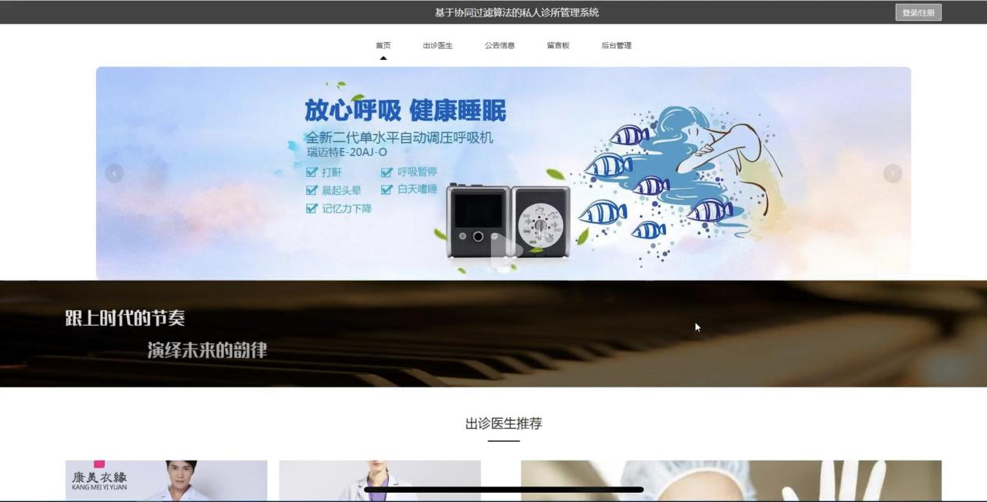
系统首页界面

Slide 12
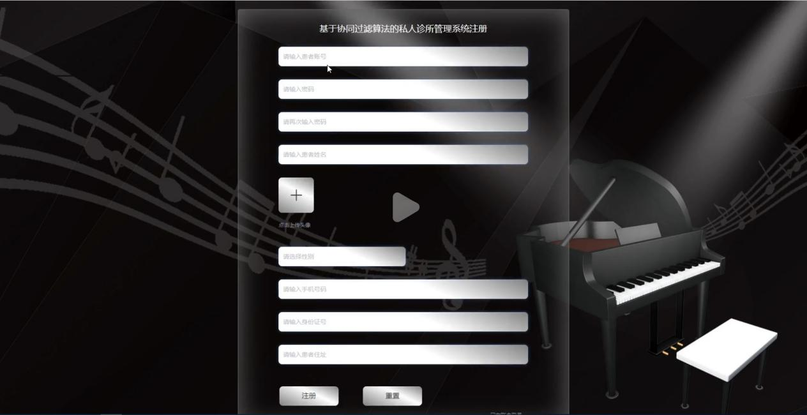
系统注册页面

Slide 13
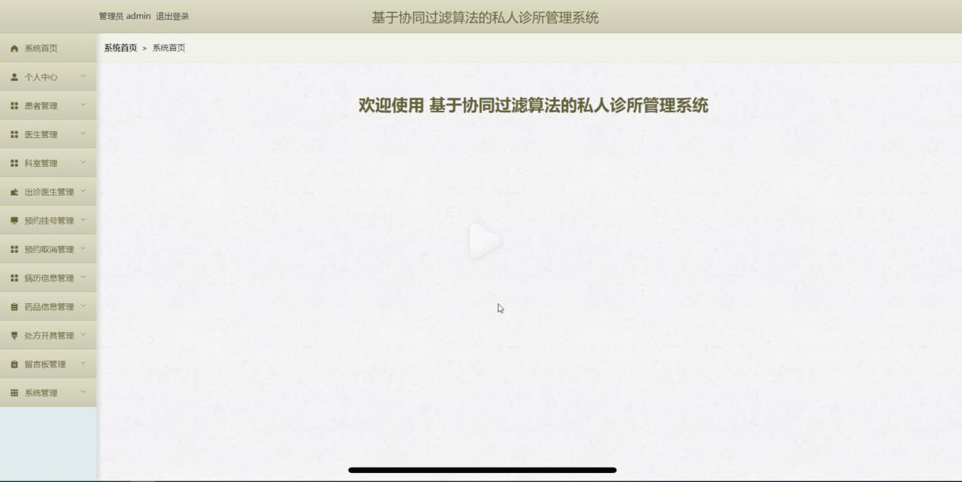
管理员主界面

Slide 14
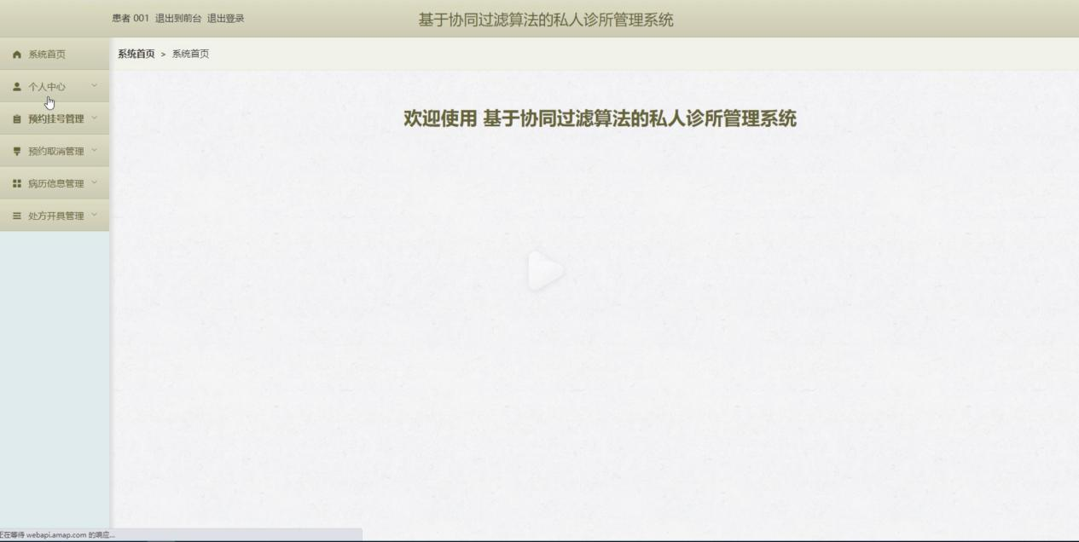
患者主界面

Slide 15
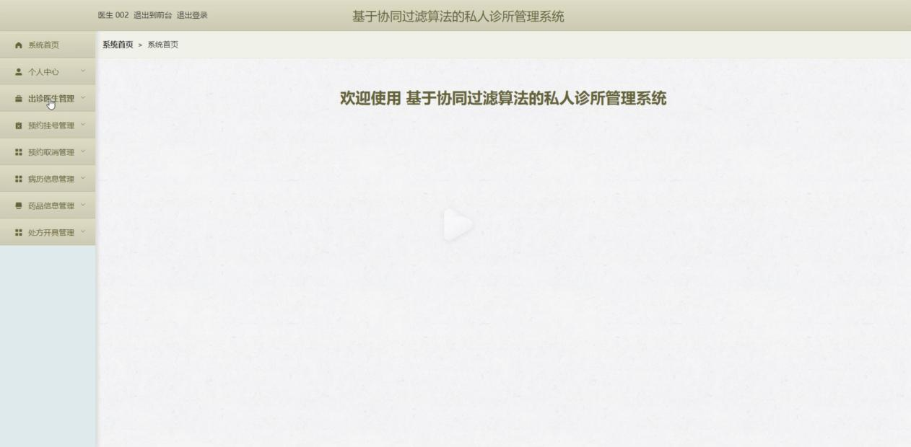
医生主界面

Slide 16

测试的目的和目标
完成程序的代码编写不代表着开发设计工作全部完成。相反，为了使应用系统能够正常使用，必须对程序进行测试。测试的主要目的在于能够及时发现程序编写中的种种错误，通过设计好的测试用例来发现可能的错误，通过分析错误的位置以及其对程序其他部分的可能影响来判断程序设计中的主要漏洞和不足之处，并尽量用最短的时间予以改正，从而达到使得程序更完整、更完善、更接近最初设计开发初衷的目标。
基于此，在完成家乡特产销售系统的本应用的程序设计之后，对系统的测试就显得尤为必要。测试将采用测试用例的方式进行。测试用例是针对某一特定的软件系统进行性能测试的操作的描述，它的内容包括测试目标、环境、数据、步骤、预期、结果等等，最终的目的是用于核实开发出来的功能能否满足软件的特定需求。测试用例所包含有四个主要内容：用例标题、前置条件、测试步骤和预期结果。其中，用例标题主要描述测试软件的某项功能，前置条件顾名思义是指用例需要满足的条件，测试步骤主要描述用例的操作步骤，二预期结果指测试结果是否符合开发设计的预期要求。
本次测试将采用黑盒测试的方式进行。黑盒测试是着眼于程序外部结构，不考虑内部逻辑结构，主要针对软件界面和软件功能进行测试。

Slide 17
结 论
本文介绍了一个使用方便，界面清晰的家乡特产销售系统的设计与实现。本系统已经实现了对家乡特产销售信息的综合管理，系统为家乡特产销售管理节省了精力和时间，简化了家乡特产销售中重要环节的管理难度，丰富了信息化的建设，符合信息时代的发展趋势。存储在系统中的数据也将对未来家乡特产销售的发展提供数据支撑。
本文实现的系统具有功能实用、界面简单清晰、操作简单、安全稳定的优点。在设计实现上本系统采用了SPRINGBOOT快速开发接口，提升了开发效率、同时也保障了后续维护，易于扩展。使用MySQL轻量级数据库大幅度提升查询性能。这时对系统的要求也将越来越高，这要求我们不断探索新的需求，开发新的技术，与时俱进，实现更完善更智能的家乡特产销售系统。

Slide 18
参考文献
[1]张孝祥，Java 就业培训教程(附盘)，清华大学，(2019-07)
[2]黄俊.Java程序设计与应用开发.第二版.机械工业出版社.2019
[3]Metsker S J. Java框架设计.第一版.电子工业出版社.2021
[4]王云，朱卓伦，黎达桦.基于SpringBoot技术的某官网系统设计与实现 [J] 2021,第008期
[5]Vivek Chopra.JSP高级程序设计，机械工业出版社，2021
[6]申吉红，廖学峰，余健.JSP课程设计案例精编.清华大学出版社，2019
[7]卢潇.软件工程.北京：清华大学出版社；北京交通大学出版社，2018
[8]萨师煊. 王姗.数据库系统概论.北京：高等教育出版社，2020
[9]刘云龙. 基于SpringBoot的电影院管理系统与实现[J].科技风, 2022
[10] PaulJPerrone etal，张志伟，谭郁松，张明杰.J2EE构建企业系统[M] .北京：清华大学出版社，2021
[11] 2022年中国在线电影购票市场及消费行为研究报告,2022
[12] Chuck Cavaness.Programming Jakarta Struts,2021
[13] Bruce Shive.Research Direction in Object-Oriented Programming,2022
[14] Miao H.K.McDermid J.A.andTony Ian,Proving the existence of the initial state in Z specification,Chinese Journal of Advanced Software Research,2018
[15] Bruce Eckel.Thinking in Java.Addison-Wesley Professional.2021

Slide 19
感谢各位老师评判指导
指导老师：PPT熊猫
报告人：熊猫素材

